Slide 1
Интегрированное занятие
в старшей группе
«Профессии в детском саду»
Подготовили: Аллабердина Р.З.
Тонконогова М.А.

Slide 2
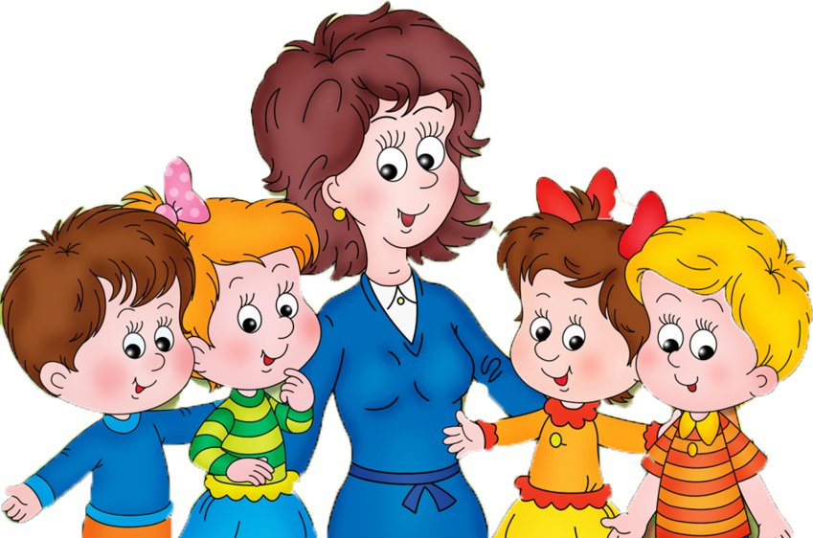
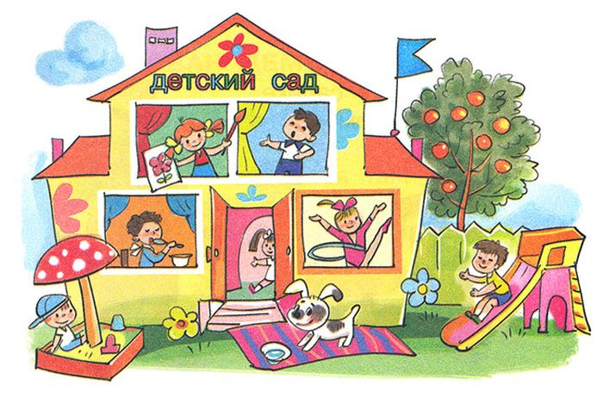
Загадка
Поглядите, что за дом,
Сколько светлых комнат в нем!
Там паркетные полы,
Там кроватки и столы,
Мишки, зайчики, матрешки,
Миски, ложки, поварешки,
Куклы, мячики, шары –
Все, что нужно для игры.
Там живет живая кошка
И цветочки на окошках.
Лучше дома не найдешь.
Очень этот дом хорош!
Что это за дом?
(детский сад)

Slide 3
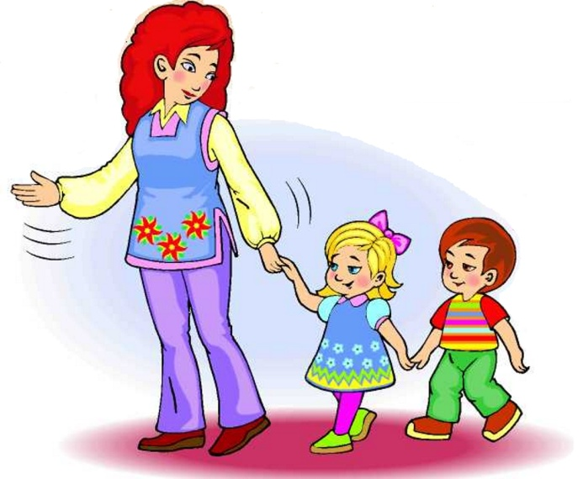
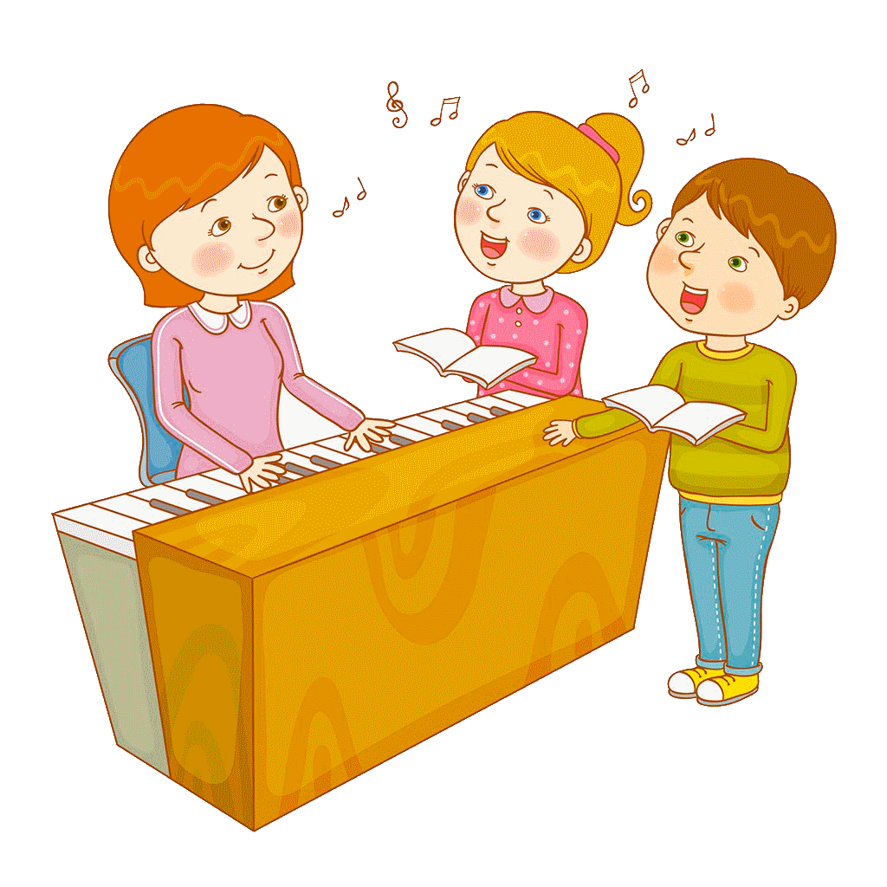
Кто работает в детском саду?

Slide 4
Кто, когда придёте в садик, По головке вас погладит?
С кем вы день свой проведёте, Если мама на работе?
Кто прочтёт стихи и сказки, Даст вам пластилин и краски, Рисовать, лепить научит, Ложки раздавать поручит?

Slide 5
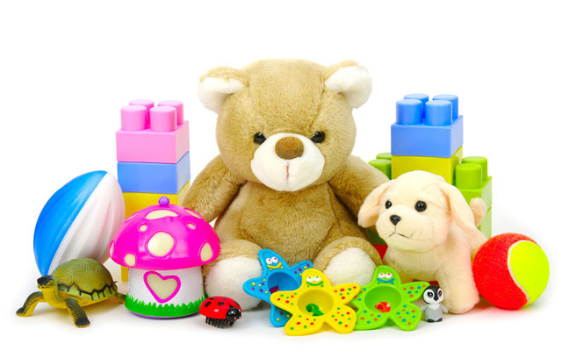
Что необходимо воспитателю для работы?

Slide 6
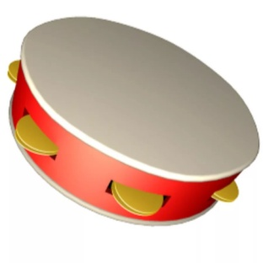
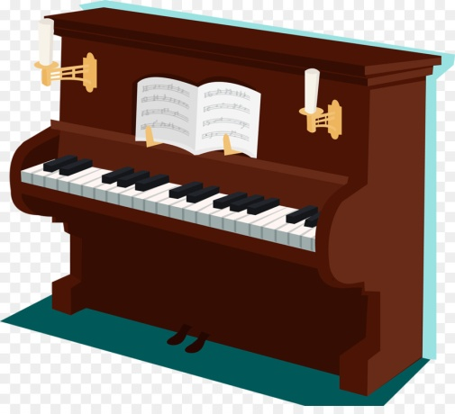
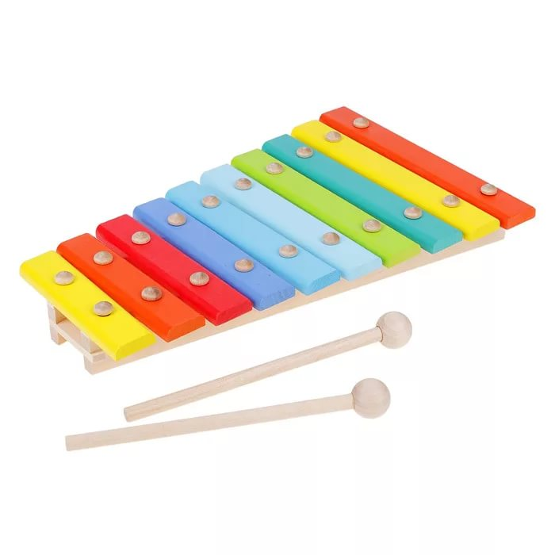
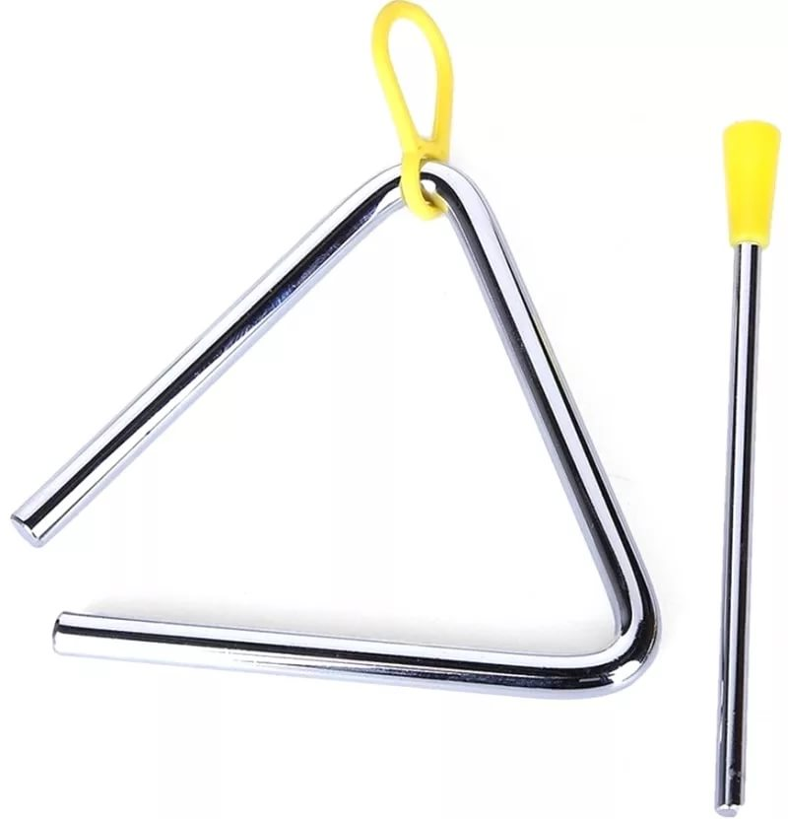
Кто учит деток петь, играть,
И вальсы, польки танцевать,
Научит с музыкой дружить
И песню русскую любить?
(музыкальный руководитель)
А как же зовут нашего музыкального руководителя? Что необходимо для работы?

Slide 7
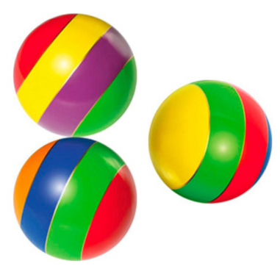
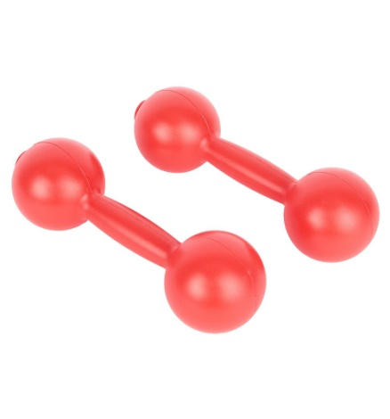
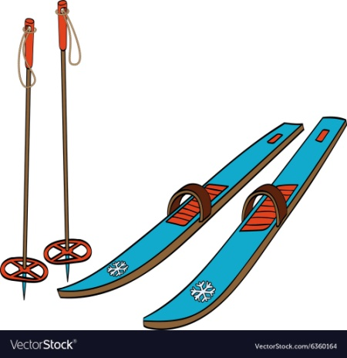
Учит бегать и играть,
Прыгать, лазать, мяч бросать,
Любовь к спорту прививает?
(инструктор по физкультуре)
А что ему необходимо для работы?

Slide 8
Кто же мастер щей, борщей
И рагу и овощей?
Вкусный сварит нам бульон,
торт испечь сумеет он
И нажарит нам котлетки.
Отгадайте детки? (Повар)
Что необходимо повару для работы?

Slide 9
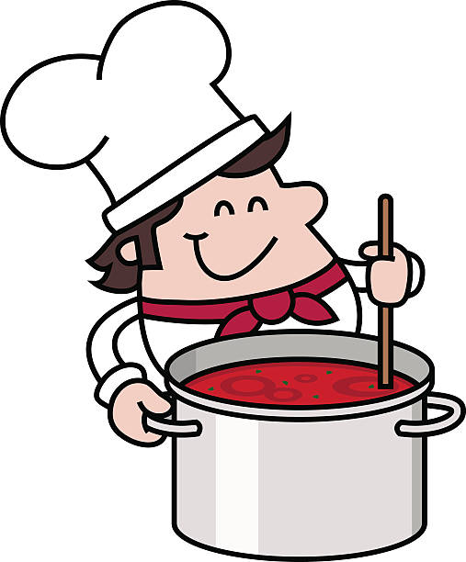
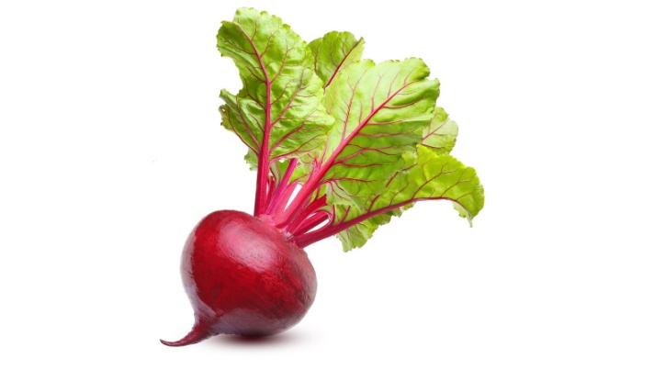
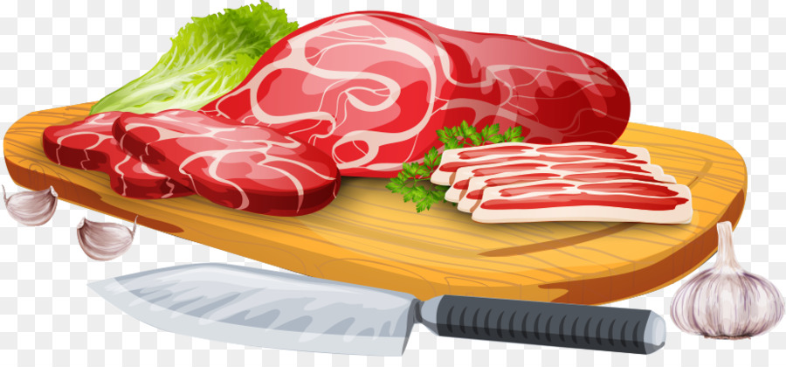
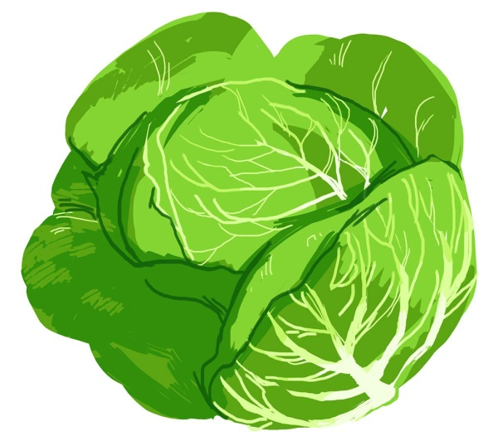
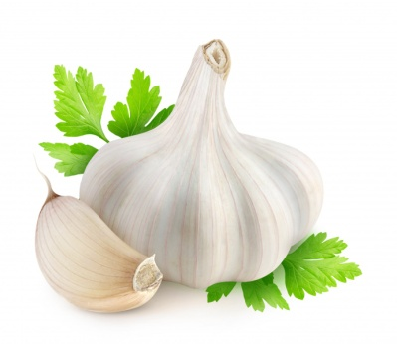
А теперь поможем
повару приготовить борщ

Slide 10
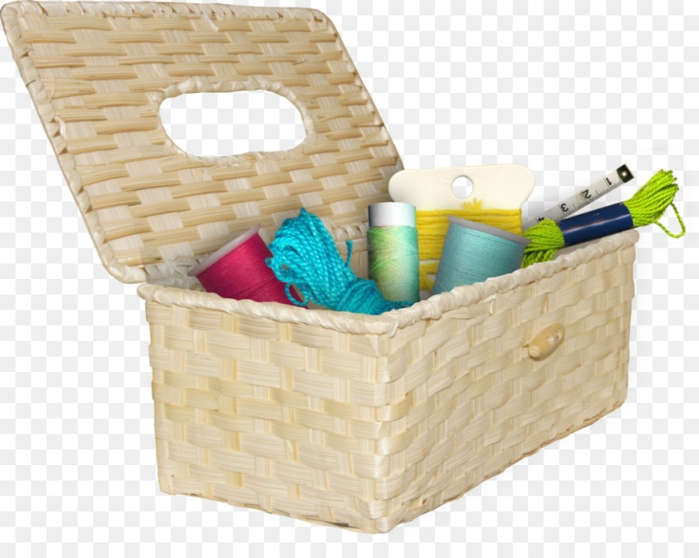
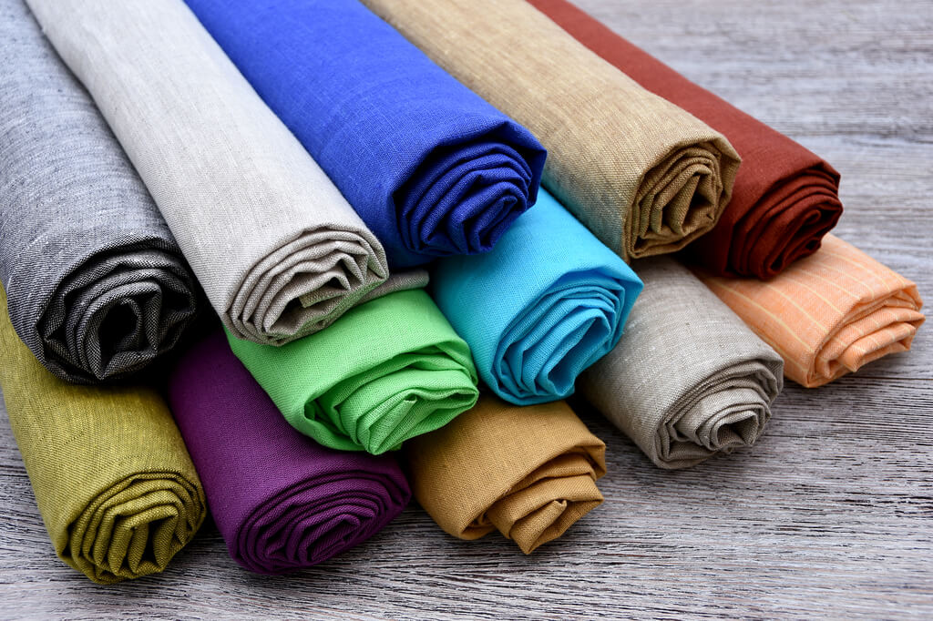
Кому необходимы
эти предметы?

Slide 11
Физкультурная минутка
Мы строители, мы строим, Ребенок стучит кулачком о кулачок.
Много мы домов построим, (показ на каждое действие)
Много крыш и потолков,
Много окон, стен, полов,
Много комнат и дверей,
Лифтов, лестниц, этажей.
Будет у жильцов веселье – Произносит слова веселым голосом.
В новом доме новоселье! - Произносит громко слово «новоселье», поднимая руки вверх.

Slide 12
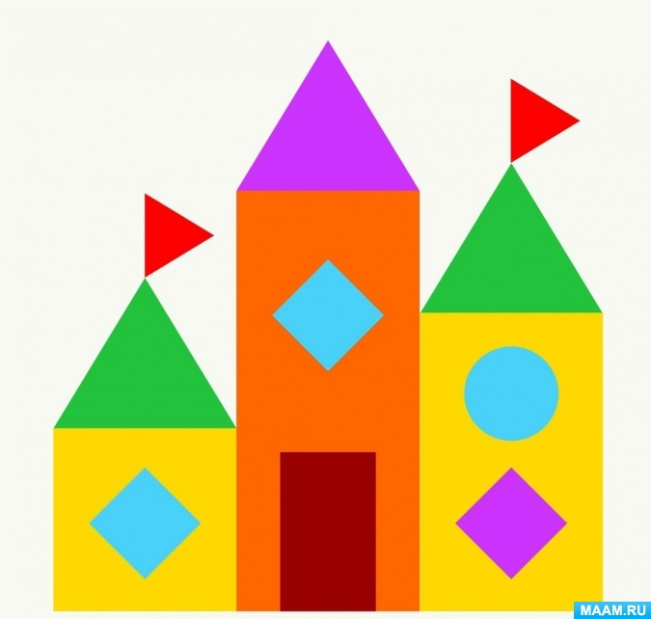
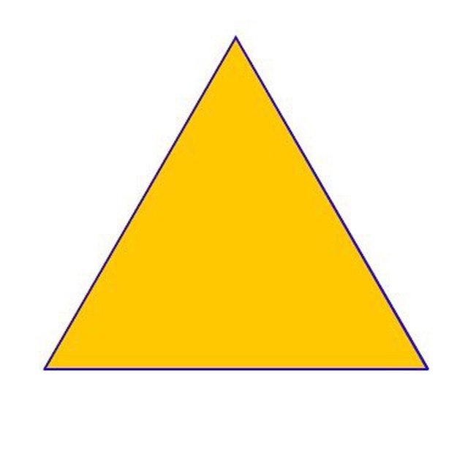
Предлагаем вам ребята построить наш детский сад. Посмотрите, что нам необходимо для этого. Из каких фигур он состоит?

Slide 13
Ребята скажите о чем мы сегодня говорили? Что такое профессия? Что вы узнали нового?

